Slide 1
Universidade Tecnológica Federal do Paraná – UTFPR
Bacharelado em Ciência da Computação
BCC33B – Arquitetura e Organização de Computadores
Prof. Rogério A. Gonçalves
rogerioag@utfpr.edu.br

Slide 2
Aula 019
Limitações de Desempenho
Técnicas de Melhoria de Desempenho
Pipeline
...

Slide 3
Técnicas de Melhoria de Desempenho
Técnicas para Melhoria de Desempenho:
  Tecnologias mais rápidas
  Projeto mais eficiente da arquitetura:
    Múltiplos Registradores
    Hierarquia de Memória (Cache)
    Pipeline
    Previsão de Desvios
    Paralelismo em Nível de Instrução – Arquitetura Superescalar
    Paralelismo em Nível de Tarefas – SMT
    VLIW
    Arquiteturas Paralelas

Slide 4
Técnicas de Melhoria de Desempenho
Pipeline

Slide 5
CPU Pipeline
Executam bilhões de instruções: throughput
Características desejáveis em um conjunto de instruções (ISA) para pipelining?
  Instruções de tamanho variável vs.
  Todas instruções do mesmo tamanho?
  Operandos em memória em qq operação vs. operandos em memória somente para loads e stores?
  Formato das instruções irregular vs. formato regular das instruções (ié. Operandos nos mesmos lugares)?

Slide 6
Um RISC Típico
Formato de instruções de 32-bit (3 formatos)
Acesso à memória somente via instruções load/store
32 GPR de 32-bits (R0 contém zero)
Instruções aritméticas: 3-address, reg-reg, registradores no mesmo lugar
Modo de endereçamento simples para load/store
(base + displacement)
  Sem indireção
Condições simples para o branch
Delayed branch
SPARC, MIPS, HP PA-Risc, DEC Alpha, IBM PowerPC,
CDC 6600, CDC 7600, Cray-1, Cray-2, Cray-3

Slide 7
Exemplo: MIPS (Localização dos regs)
Register-Register
31
26
25
21
20
16
15
11
10
6
5
0
Op
Rs1
Rs2
Rd
Opx
Register-Immediate
31
26
25
21
20
16
15
0
Op
Rs1
Rd
immediate
Branch
31
26
25
21
20
16
15
0
Op
Rs1
Rs2
immediate
Jump / Call
31
26
25
0
Op
target

Slide 8
Processador MIPS Pipelined
Paralelismo Temporal
Divide o processador single-cycle em 5 estágios:
  Fetch
  Decode
  Execute
  Memory
  Writeback
Adicionar registradores de pipeline entre os estágios

Slide 9
Processador MIPS Pipelined
Single-Cycle
0
100
200
300
400
500
600
700
800
900
1000
1100
1200
1300
1400
1500
1600
1700
1800
1900
Instr
Time (ps)
1
Fetch
Decode
Execute
Memory
Write
Instruction
Read Reg
ALU
Read / Write
Reg
2
Fetch
Decode
Execute
Memory
Write
Instruction
Read Reg
ALU
Read / Write
Reg
Pipelined
Instr
1
Fetch
Decode
Execute
Memory
Write
Instruction
Read Reg
ALU
Read/Write
Reg
2
Fetch
Decode
Execute
Memory
Write
Instruction
Read Reg
ALU
Read/Write
Reg
3
Fetch
Decode
Execute
Memory
Write
Instruction
Read Reg
ALU
Read/Write
Reg

Slide 10
Processador MIPS Pipelined
Jump
Control
MemtoReg
Unit
MemWrite
Branch
PCSrc
ALUControl
2:0
31:26
Op
ALUSrc
5:0
Funct
RegDst
RegWrite
CLK
CLK
CLK
0
0
PC'
PC
Instr
25:21
A1
WE3
RD1
SrcA
Zero
WE
0
1
1
A
RD
ALU
ALUResult
ReadData
Result
Instruction
20:16
A2
RD2
0
A
RD
1
Memory
SrcB
Data
A3
Register
1
WriteData
Memory
WD3
File
WD
PCJump
20:16
0
15:11
WriteReg
1
+
PCPlus4
4:0
4
SignImm
<<2
15:0
Sign Extend
+
PCBranch
27:0
31:28
25:0
<<2
MIPS single-cycle

Slide 11
Processador MIPS Pipelined
Instruction
Fetch
Instr. Decode
Reg. Fetch
Execute
Addr. Calc
Memory
Access
Write
Back
Next PC
MUX
Next SEQ PC
Adder
4
Zero?
RS1
Reg File
Address
RS2
MUX
Memory
Inst
ALU
Data
Memory
RD
MUX
L
M
D
MUX
Sign
Extend
Imm
WB Data

Slide 12
Processador MIPS Pipelined
Abstração da execução Pipeline
1
2
3
4
5
6
7
8
9
10
Time (cycles)
lw $s2, 40($0)
IM
lw
RF
$0
DM
$s2
RF
40
+
add $s3, $t1, $t2
IM
add
RF
$t1
DM
$s3
RF
$t2
+
sub $s4, $s1, $s5
IM
sub
RF
$s1
DM
$s4
RF
$s5
-
and $s5, $t5, $t6
IM
and
RF
$t5
DM
$s5
RF
$t6
&
sw $s6, 20($s1)
IM
sw
RF
$s1
DM
$s6
RF
20
+
or $s7, $t3, $t4
IM
or
RF
$t3
DM
$s7
RF
$t4
|

Slide 13
Processador MIPS Pipelined
DataPath Single-Cycle e Pipelining
CLK
CLK
CLK
0
PC'
PC
A
RD
Instr
25:21
A1
WE3
RD1
SrcA
Zero
WE
0
1
Instruction
ALU
ALUResult
A
RD
ReadData
1
Memory
20:16
A2
RD2
0
SrcB
Data
A3
Register
1
WriteData
Memory
WD3
File
WD
20:16
0
WriteReg
4:0
+
PCPlus4
15:11
1
4
15:0
Sign Extend
SignImm
<<2
+
PCBranch
Result
CLK
CLK
CLK
CLK
CLK
CLK
ALUOutW
CLK
WE3
ZeroM
WE
0
PC'
PCF
A
RD
InstrD
25:21
A1
RD1
SrcAE
0
1
Instruction
ALU
ALUOutM
A
RD
ReadDataW
1
Memory
20:16
A2
RD2
0
SrcBE
Data
A3
Register
1
WriteDataE
WriteDataM
Memory
WD3
File
WD
20:16
RtE
0
WriteRegE
15:11
RdE
1
4:0
+
4
15:0
Sign Extend
SignImmE
<<2
PCBranchM
+
PCPlus4F
PCPlus4D
PCPlus4E
ResultW
Fetch
Decode
Execute
Memory
Writeback

Slide 14
Processador MIPS Pipelined
Instruction
Fetch
Instr. Decode
Reg. Fetch
Execute
Addr. Calc
Memory
Access
Write
Back
Next PC
IF/ID
ID/EX
EX/MEM
MUX
MEM/WB
Next SEQ PC
Next SEQ PC
Adder
4
Zero?
RS1
Reg File
Address
MUX
Memory
RS2
ALU
Data
Memory
MUX
MUX
Sign
Extend
Imm
WB Data
RD
RD
RD

Slide 15
Processador MIPS Pipelined
CLK
CLK
ALUOutW
CLK
CLK
CLK
CLK
CLK
0
25:21
A1
WE3
RD1
SrcAE
ZeroM
WE
PC'
PCF
A
RD
InstrD
ALU
ReadDataW
0
1
Instruction
ALUOutM
A
RD
1
Memory
20:16
A2
RD2
0
SrcBE
Data
A3
Register
1
WriteDataM
Memory
WD3
File
WriteDataE
WD
20:16
RtE
0
WriteRegE
WriteRegM
WriteRegW
15:11
RdE
1
4:0
4:0
4:0
+
SignImmE
<<2
4
15:0
Sign Extend
+
PCBranchM
PCPlus4F
PCPlus4D
PCPlus4E
ResultW
Fetch
Decode
Execute
Memory
Writeback

Slide 16
Processador MIPS Pipelined
Controle do Pipeline
CLK
CLK
CLK
Control
RegWriteD
RegWriteE
RegWriteM
RegWriteW
Unit
MemtoRegD
MemtoRegE
MemtoRegM
MemtoRegW
MemWriteD
MemWriteE
MemWriteM
31:26
BranchD
BranchE
BranchM
PCSrcM
Op
ALUControlD
ALUControlE
2:0
5:0
Funct
ALUSrcD
ALUSrcE
RegDstD
RegDstE
ALUOutW
CLK
CLK
CLK
CLK
0
PC'
PCF
InstrD
25:21
A1
WE3
RD1
SrcAE
ZeroM
WE
0
1
A
RD
ALU
ALUOutM
A
RD
ReadDataW
1
Instruction
20:16
A2
RD2
0
SrcBE
Data
Memory
A3
1
Memory
WD3
Register
WriteDataE
WriteDataM
WD
File
RtE
20:16
RdE
0
WriteRegE
4:0
WriteRegM
4:0
WriteRegW
4:0
15:11
1
+
<<2
4
15:0
Sign Extend
SignImmE
+
PCBranchM
PCPlus4F
PCPlus4D
PCPlus4E
ResultW

Slide 17
Memória Única (D/I) – Conflitos Estruturais
Time (clock cycles)
Cycle 1
Cycle 2
Cycle 3
Cycle 4
Cycle 5
Cycle 6
Cycle 7
I
n
s
t
r.
O
r
d
e
r
Load
Ifetch
Reg
ALU
DMem
Reg
Instr 1
Ifetch
Reg
ALU
DMem
Reg
Instr 2
Ifetch
Reg
ALU
DMem
Reg
Instr 3
Ifetch
Reg
ALU
DMem
Reg
Instr 4
Ifetch
Reg
ALU
DMem
Reg

Slide 18
Memória Única (D/I) – Conflitos Estruturais
Time (clock cycles)
Cycle 1
Cycle 2
Cycle 3
Cycle 4
Cycle 5
Cycle 6
Cycle 7
I
n
s
t
r.
O
r
d
e
r
Load
Ifetch
Reg
ALU
DMem
Reg
Instr 1
Ifetch
Reg
ALU
DMem
Reg
Instr 2
Ifetch
Reg
ALU
DMem
Reg
Stall
Bubble
Bubble
Bubble
Bubble
Bubble
Instr 3
Ifetch
Reg
ALU
DMem
Reg

Slide 19
Conflitos de Dados
Read After Write (RAW)
Instr_{J} lê o operando antes da Instr_{I} escrevê-lo
  Causada por uma “Dependência” (nomenclatura de compiladores).
I: add r1,r2,r3
J: sub r4,r1,r3

Slide 20
Conflito de dado em R1
Time (clock cycles)
IF
ID/RF
EX
MEM
WB
I
n
s
t
r.
O
r
d
e
r
add r1,r2,r3
Reg
Ifetch
Reg
ALU
DMem
sub r4,r1,r3
Ifetch
Reg
ALU
DMem
Reg
and r6,r1,r7
Ifetch
Reg
ALU
DMem
Reg
or r8,r1,r9
Ifetch
Reg
ALU
DMem
Reg
xor r10,r1,r11
Ifetch
Reg
ALU
DMem
Reg

Slide 21
Conflitos de Dados
Write After Read (WAR)
Instr_{J} escreve o operando antes que a Instr_{I} o leia
Chamada “anti-dependência” (nomenclatura de compiladores). Devido ao reuso do nome “r1”.
Não ocorre no pipeline do MIPS:
  Todas instruções usam 5 estágios, e
  Leituras são no estágio 2, e
  Escritas são no estágio 5
I: sub r4,r1,r3
J: add r1,r2,r3
K: mul r6,r1,r7

Slide 22
Conflitos de Dados
Write After Write (WAW)
Instr_{J} escreve o operando antes que a Instr_{I} o escreva.
Chamada “dependência de saída” (nomenclatura de compiladores). Devido ao reuso do nome “r1”.
Não ocorre no pipeline do MIPS:
  Todas Instruções são de 5 estágios, e
  Escritas são sempre no 5 estágio
  (WAR e WAW ocorrem em pipelines mais sofisticados)
I: sub r1,r4,r3
J: add r1,r2,r3
K: mul r6,r1,r7

Slide 23
Como Tratar os Data Hazards
Inserir instruções NOPS no código
Rearranjar o código em tempo de compilação
Stall o processador em tempo de execução (run-time)
Forward Data

Slide 24
Data Hazards – Solução por SW
Compilador reconhece o data hazard e troca a ordem das instruções (quando possível)
Compilador reconhece o data hazard e adiciona nops
Exemplo:
sub R2, R1, R3 ; reg R2 escrito por sub
nop ; no operation
nop
and R12, R2, R5 ; resultado do sub disponível
or R13, R6, R2
add R14, R2, R2
sw 100 (R2), R15

Slide 25
Data Hazard Control: Stalls
Hazard ocorre quando a instr. Lê (no estágio ID) um registrador que será escrito, por uma instr. anterior (no estágio EX, MEM, WB)
Solução: Detectar o hazard e parar a instrução no pipeline até o hazard ser resolvido
Detectar o hazard pela comparação do campo read no IF/ID pipeline register com o campo write dos outros pipeline registers (ID/EX, EX/MEM, MEM/WB)
Adicionar bubble no pipeline
– Preservar o PC e o IF/ID pipeline register

Slide 26
Processador MIPS Pipelined
Data Forwarding (passing)

Slide 27
Processador MIPS Pipelined
Data Forwarding (passing)

Slide 28
Processador MIPS Pipelined
HW para forwarding (passing)
NextPC
ID/EX
EX/MEM
MEM/WR
mux
Registers
ALU
Data
Memory
mux
mux
Immediate

Slide 29
Processador MIPS Pipelined
HW para forwarding (passing)

Slide 30
Processador MIPS Pipelined
Data Hazard com Forwarding
Time (clock cycles)
I
n
s
t
r.
O
r
d
e
r
lw r1, 0(r2)
Ifetch
Reg
ALU
DMem
Reg
sub r4,r1,r6
Ifetch
Reg
ALU
DMem
Reg
and r6,r1,r7
Ifetch
Reg
ALU
DMem
Reg
or r8,r1,r9
Ifetch
Reg
ALU
DMem
Reg

Slide 31
Processador MIPS Pipelined
Data Hazard com Forwarding
Time (clock cycles)
I
n
s
t
r.
O
r
d
e
r
lw r1, 0(r2)
Ifetch
Reg
ALU
DMem
Reg
Bubble
sub r4,r1,r6
Ifetch
Reg
ALU
DMem
Reg
Bubble
and r6,r1,r7
Ifetch
Reg
ALU
DMem
Reg
Bubble
or r8,r1,r9
Ifetch
Reg
ALU
DMem

Slide 32
Processador MIPS Pipelined
Hardware para Stall

Slide 33
Processador MIPS Pipelined
Load Hazards - Software Scheduling
Código para (a, b, c, d ,e, f na memória).
a = b + c;
d = e – f;
Slow_code:
LW Rb,b
LW Rc,c
ADD Ra,Rb,Rc
SW a,Ra
LW Re,e
LW Rf,f
SUB Rd,Re,Rf
SW d,Rd
Fast_code:
LW Rb,b
LW Rc,c
LW Re,e
ADD Ra,Rb,Rc
LW Rf,f
SW a,Ra
SUB Rd,Re,Rf
SW d,Rd

Slide 34
Processador MIPS Pipelined
Control Hazard
beq: o branch não é determinado até o 4 estágio do pipeline
Definições:
  Branch delay slot(s): Instruções buscadas antes do branch ser determinado
  Misprediction penalty: número de instruções flushed quando o branch é taken
Várias estratégias são usadas para lidar com control hazards:
  Stall o pipeline
  Rearranjar o código e por instruções “úteis” no(s) branch delay slot(s)
  Reduzir o misprediction penalty (determinar o branch mais cedo no pipeline)
  Flush pipeline quando o branch é taken

Slide 35
Processador MIPS Pipelined
10: beq r1,r3,36
Ifetch
Reg
ALU
DMem
Reg
14: and r2,r3,r5
Ifetch
Reg
ALU
DMem
Reg
18: or r6,r1,r7
Ifetch
Reg
ALU
DMem
Reg
22: add r8,r1,r9
Ifetch
Reg
ALU
DMem
Reg
36: xor r10,r1,r11
Ifetch
Reg
ALU
DMem
Reg

Slide 36
Processador MIPS Pipelined
Instruction
Fetch
Instr. Decode
Reg. Fetch
Execute
Addr. Calc
Memory
Access
Write
Back
Next PC
IF/ID
ID/EX
EX/MEM
MUX
MEM/WB
Next SEQ PC
Next SEQ PC
Adder
4
Zero?
RS1
Reg File
Address
MUX
Memory
RS2
ALU
Data
Memory
MUX
MUX
Sign
Extend
Imm
WB Data
RD
RD
RD

Slide 37
Processador MIPS Pipelined
Exemplo: Impacto do Branch Stall no Desempenho
Se CPI = 1, 30% branches, 3-cycle stall
⇒ CPI = 1.9!
Solução para minimizar os efeitos:
  Determinar branch taken ou não o mais cedo, e
  Calcular o endereço alvo do branch logo
MIPS branch: testa se regs = ou ≠
Solução MIPS:
  Zero test no estágio ID/RF
  Adder para calcular o novo PC no estágio ID/RF
  1 clock cycle penalty por branch versus 3

Slide 38
Processador MIPS Pipelined
Instruction
Fetch
Instr. Decode
Reg. Fetch
Execute
Addr. Calc
Memory
Access
Write
Back
Next PC
Next SEQ PC
ID/EX
EX/MEM
MEM/WB
MUX
IF/ID
Adder
Adder
4
=
RS1
Address
Reg File
Memory
RS2
ALU
Data
Memory
MUX
MUX
Sign
Extend
Imm
WB Data
RD
RD
RD

Slide 39
Processador MIPS Pipelined

Slide 40
Processador MIPS Pipelined

Slide 41
Processador MIPS Pipelined
Alternativas para Branch Hazard
#1: Stall até a decisão se o branch será tomado ou não
#2: Predict Branch Not Taken
  Executar a próxima instrução
  “Invalidar” as instruções no pipeline se branch é tomado
  Vantagem: retarda a atualização do pipeline
  47% dos branches no MIPS não são tomados, em média
  PC+4 já está computado, use-o para pegar a próxima instrução
#3: Predict Branch Taken
  53% dos branches do MIPS são tomados, em média
  “branch target address” no MIPS ainda não foi calculado
    1 cycle branch penalty
    Em outras máquinas esse penalty pode não ocorrer

Slide 42
Processador MIPS Pipelined
Alternativas para Branch Hazard
#4: Delayed Branch
  Define-se que o branch será tamado APÓS a uma dada quantidade de instruções
  branch instruction
  sequential successor₁
  sequential successor₂
  ........
  sequential successor_{n}
  branch target if taken
  1 slot delay permite a decisão e o cálculo do “branch target address” no pipeline de 5 estágios
  MIPS usa esta solução
Branch delay de tamanho n
(n delay slots)

Slide 43
Processador MIPS Pipelined
Delayed Branch
Qual instrução usar para preencher o branch delay slot?
  Antes do branch
  Do target address (avaliada somente se branch taken)
  Após ao branch (somente avaliada se branch not taken)

Slide 44
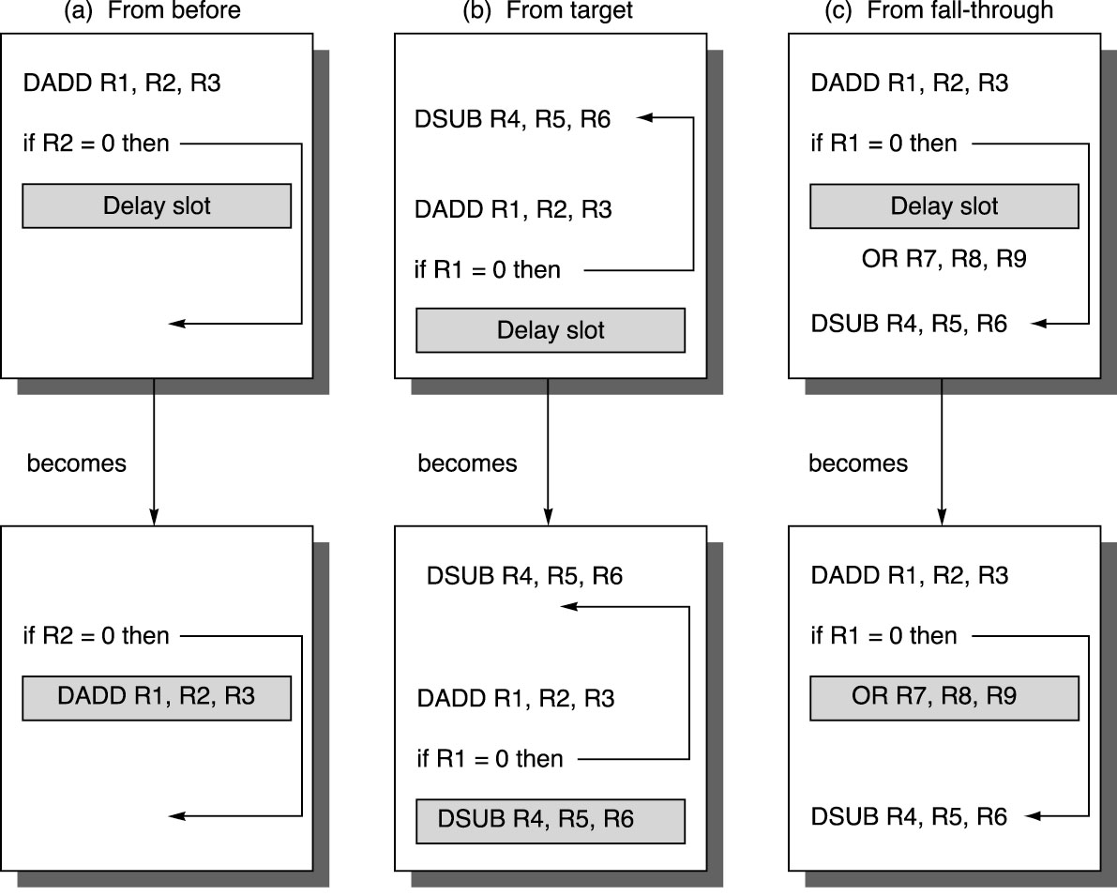
Processador MIPS Pipelined

Slide 45
Processador MIPS Pipelined
Compilador: single branch delay slot:
  Preenche +/- 60% dos branch delay slots
  +/- 80% das instruções executadas no branch delay slots são úteis à computação
  +/- 50% (60% x 80%) dos slots preenchidos são úteis

Slide 46
Processador MIPS Pipelined
Desempenho do MIPS Pipelined
Ideal: CPI = 1, IPC = 1
Porém devido aos stall (causados por loads e branches)
SPECINT2000 benchmark:
  25% loads
  10% stores
  11% branches
  2% jumps
  52% R-type
Suponha que:
  40% dos loads são usados pela próxima instrução
  25% dos branches são mispredicted
Qual o CPI médio?
  Average CPI = (0.25)(1.4) + (0.1)(1) + (0.11)(1.25) + (0.02)(2) + (0.52)(1) = 1.15

Slide 47
Processador MIPS Pipelined
Exemplo de Desempenho
Para um programa que executa 100 bilhões de instruções em um processaddor MIPs pipelined,
CPI = 1.15
T_{c} = 550 ps
Execution Time = (# instructions) × CPI × T_{c}
= (100 × 10⁹)(1.15)(550 × 10⁻¹²)
= 63 seconds

Slide 48
Processador MIPS Pipelined
Exemplo de Desempenho
Processor | Execution Time (seconds) | Speedup (single-cycle is baseline)
Single-cycle | 95 | 1
Multicycle | 133 | 0.71
Pipelined | 63 | 1.51

Slide 49
Resumo da Aula de Hoje
Tópicos mais importantes:
Técnicas de Melhoria de Desempenho
Pipeline
Entregar folha com:
  Nome
  RA
  Data de Hoje
  Resumo

Slide 50
Referências
Notas de aula do Prof. João Angelo Martini do DIN-UEM.
Notas de aula do Prof. Ronaldo A. L. Gonçalves

